Slide 1

一周学习汇报
报告人：姚林霞
报告时间： 2017年12月15日

Slide 2
前 言
Introduction
大家早上好！这一周干的事情比较杂，就和大家简单一起分享一下自己这一周的主要学习情况，以及一些小收获。欢迎大家提出批评和建议O(∩_∩)O~

Slide 3
目录
01
QC+AI = future ?
02
王悦学长论文
CONTENTS
03
数学之美
04
小结

Slide 4
01
QC+AI = future ?

Slide 5
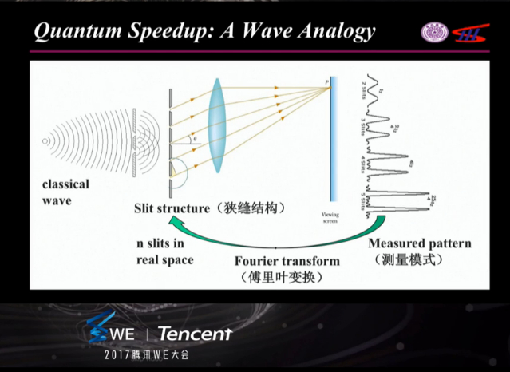
QC+AI = future ?

Slide 6
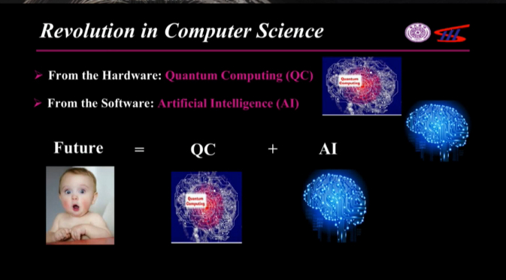
QC+AI = future ?

Slide 7
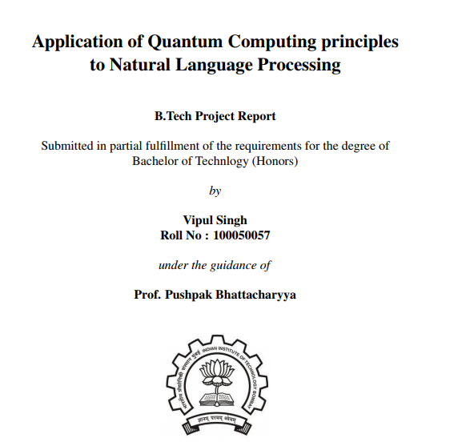
QC+AI = future ?

Slide 8
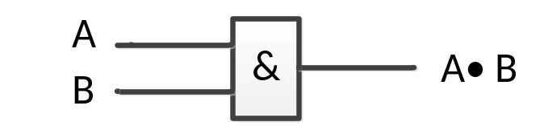
QC+AI = future ?
量子
逻辑门
传统
逻辑门
VS
控制位
B
B'
A
A'
目标位

Slide 9
QC+AI = future ?
量子线路的可扩展性
有问题
残酷
现实
量子门本身精度有问题
量子位元本身的消相干

Slide 10
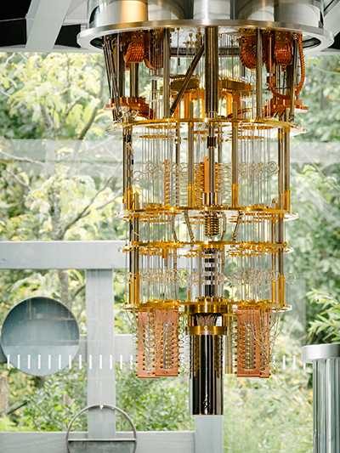
QC+AI = future ?
IBM的超导量子线路，整个柱子会被放到绝热桶中，在极低的温度下工作。分很多层是因为绝热以及消除一些环境带来的白噪声，线路一般在最底下。这张图显然是故意摆拍，这样是无法工作的；
超导量子线路工作的时候你只能看到一个大桶和巨大的稀释冷却设备。

Slide 11
02
王悦学长论文

Slide 12
王悦学长论文
特征间相似度的计算
相似度
分析
01
02
特征的表示

Slide 13
王悦学长论文
针对所面临问题的领域，由已有领域的知识体系，完成语义的建模
相似度
分析
01
02
由大量的语料生成语义模型

Slide 14
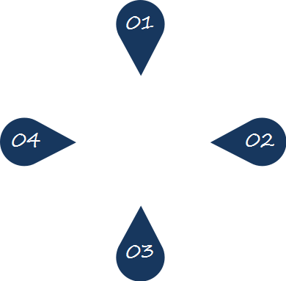
王悦学长论文
如何更好地针对
细粒度划分。
如何进行语料 的预处理操作
存在
问题
如何判断词汇频率中地相关度的主题
如何设定模型参数

Slide 15
王悦学长论文
一种自适应降维的labeled LDA方法
解决
一套通用的裁判文书相似度分析方法

Slide 16
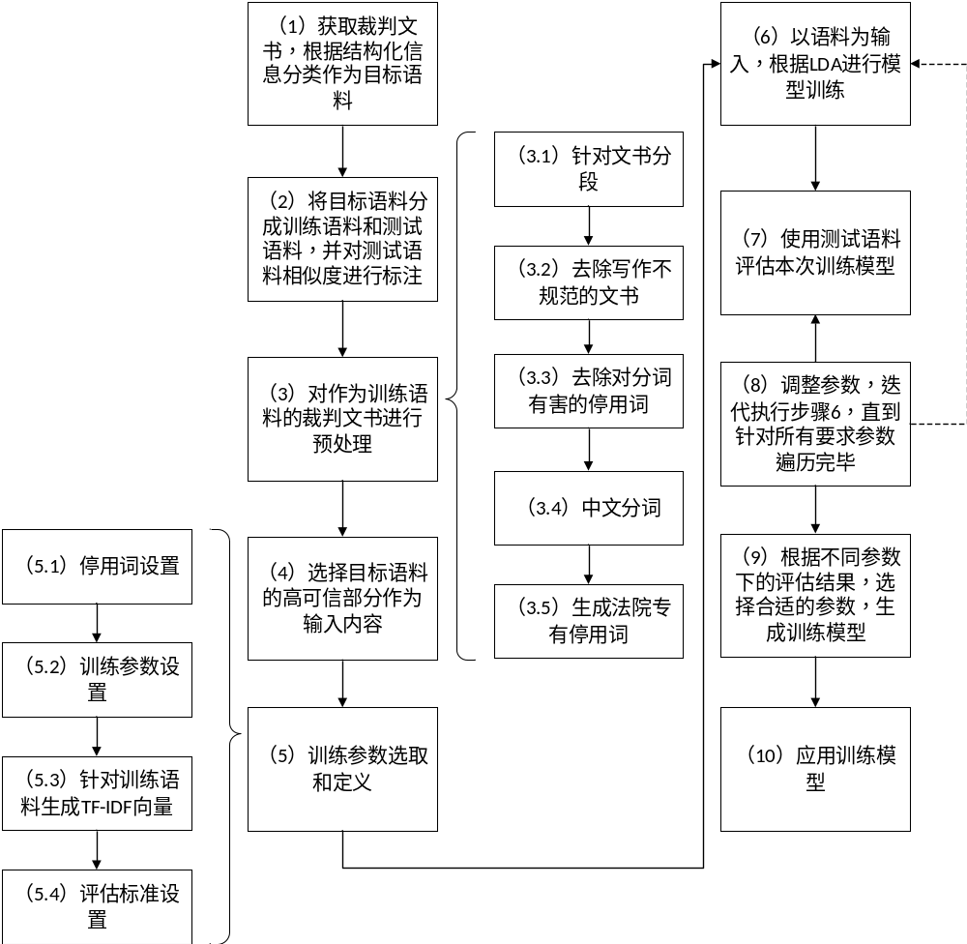
王悦学长论文

Slide 17
03
数学之美（前五章）

Slide 18
数学之美
文字和语言VS数字和信息
自然语言处理——从规则到统计
统计语言模型
谈谈分词
隐马尔可夫模型
大家早上好！这一周干的事情比较杂，就和大家简单一起分享一下自己这一周的主要学习情况，以及一些小收获。欢迎大家提出批评和建议O(∩_∩)O~

Slide 19
文字和语言VS数字和信息
都是信息的载体
香农提出信息论
编码。。
校验位
翻译
大家早上好！这一周干的事情比较杂，就和大家简单一起分享一下自己这一周的主要学习情况，以及一些小收获。欢迎大家提出批评和建议O(∩_∩)O~

Slide 20
自然语言处理——从规则到统计
大家早上好！这一周干的事情比较杂，就和大家简单一起分享一下自己这一周的主要学习情况，以及一些小收获。欢迎大家提出批评和建议O(∩_∩)O~
语法
规则
统计
规则

Slide 21
统计语言模型
为自然语言这种上下文相关的特性建立数学模型。
这个数学模型就是统计语言模型！
用数学的方式进行描述。
大家早上好！这一周干的事情比较杂，就和大家简单一起分享一下自己这一周的主要学习情况，以及一些小收获。欢迎大家提出批评和建议O(∩_∩)O~

Slide 22
谈谈分词
大家早上好！这一周干的事情比较杂，就和大家简单一起分享一下自己这一周的主要学习情况，以及一些小收获。欢迎大家提出批评和建议O(∩_∩)O~
大家早上好！这一周干的事情比较杂，就和大家简单一起分享一下自己这一周的主要学习情况，以及一些小收获。欢迎大家提出批评和建议O(∩_∩)O~
分词的
一致性
词的颗粒度和层次

Slide 23
谈谈分词
大家早上好！这一周干的事情比较杂，就和大家简单一起分享一下自己这一周的主要学习情况，以及一些小收获。欢迎大家提出批评和建议O(∩_∩)O~
越界性
错误
覆盖性
错误
大家早上好！这一周干的事情比较杂，就和大家简单一起分享一下自己这一周的主要学习情况，以及一些小收获。欢迎大家提出批评和建议O(∩_∩)O~
北京大学生
北京大学/生
哈利波特
分成四个字

Slide 24
谈谈分词
上述错误，改进分词器时要尽可能消除
继续做数据挖掘，不断完赛复合词的词典（它的增长速度很快）
大家早上好！这一周干的事情比较杂，就和大家简单一起分享一下自己这一周的主要学习情况，以及一些小收获。欢迎大家提出批评和建议O(∩_∩)O~
大家早上好！这一周干的事情比较杂，就和大家简单一起分享一下自己这一周的主要学习情况，以及一些小收获。欢迎大家提出批评和建议O(∩_∩)O~

Slide 25
隐马尔可夫模型
通信领域
条件概率
需要一个训练算法（鲍姆-韦尔奇算法）
使用时的解码算法（维特比算法）
大家早上好！这一周干的事情比较杂，就和大家简单一起分享一下自己这一周的主要学习情况，以及一些小收获。欢迎大家提出批评和建议O(∩_∩)O~

Slide 26
04
小结

Slide 27
小结
知识不成体系；
对于所研究的方向，理解还不够深入；
具体应用实践不够；
善于、及时总结，东西总是会很容易遗忘；
多看多想

Slide 28
汇报完毕 感谢您的聆听
报告人：姚林霞
报告时间： 2017年12月15日

